Slide 1
亚足联精英裁判会议 2012
精英裁判评估员课程
马来西亚,吉隆坡
2012年2月2 - 4日
亚足联裁判部

Slide 2
亚足联评估员的职责
目标
这一节的目标是复习你作为亚足联评估员的职责.

Slide 3
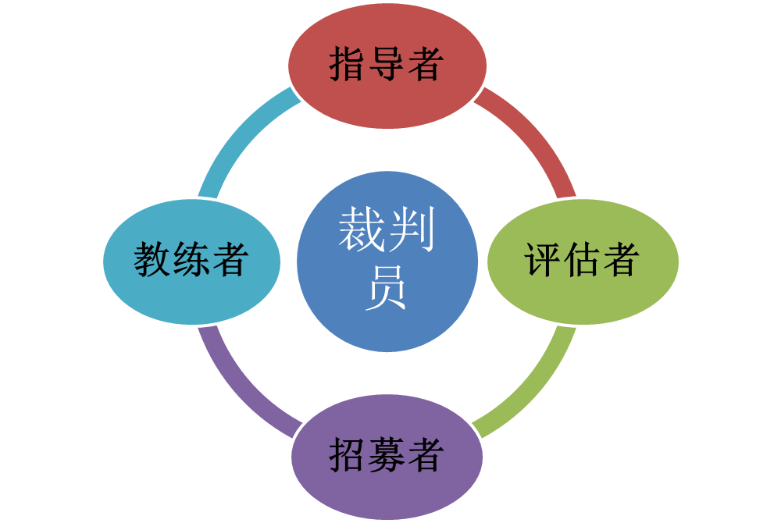
裁判员 – 评估员关系

Slide 4
亚足联评估员的职责
分组练习
在你的小组中讨论亚足联评估员的职责是什么?

Slide 5
亚足联评估员的职责
识别潜力
协助裁判员发展
提供积极建议
监视进度
给出诚实的意见
有建设性

Slide 6
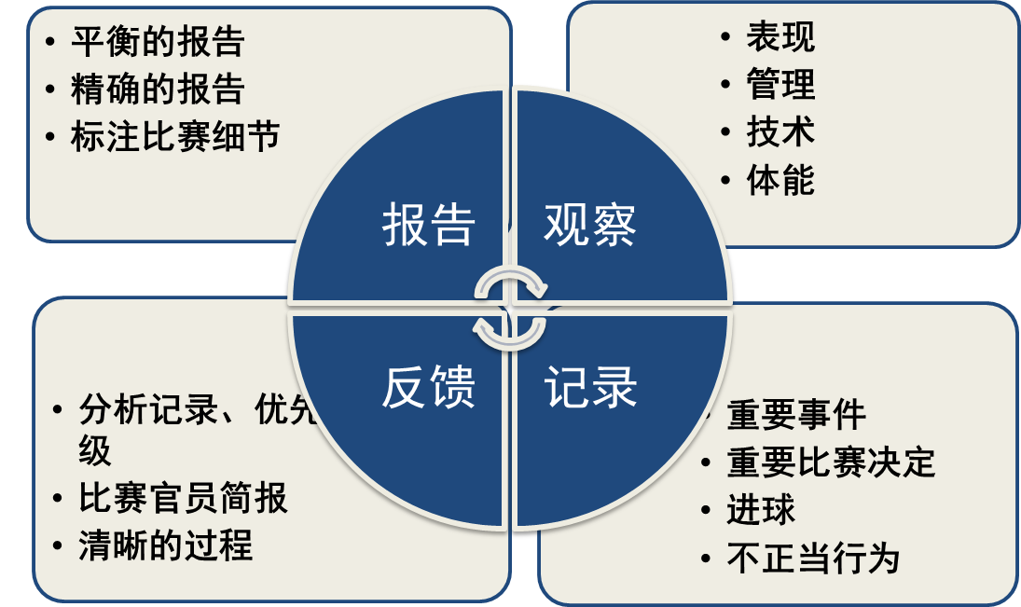
The Role of an AFC Assessor

Slide 7
精英评估员的职责
通过经验和训练给裁判员提供帮助性的建议和建设性的批评
让所有被独立评估后的官员在所有比赛后开始自我分析进程

Slide 8
建议
必须
1. 有建设性
建议,不要摧毁
2. 公平
好消息,然后批评.然后接着写好消息
3. 友善
不要反对或者让你看起来有敌意.你的态度十分关键.
4. 适当
诚实很重要.比起说无关紧要的点,多写重要的点.
5. 有计划性
保证囊括所有方面

Slide 9

问题?
感谢!

